Slide 1
Задание 15,16.
Анализ изображений

Slide 2
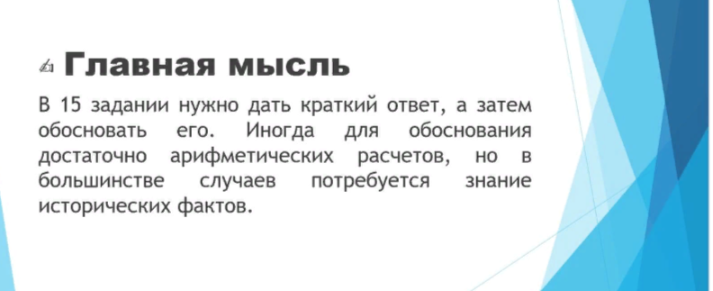

Slide 3
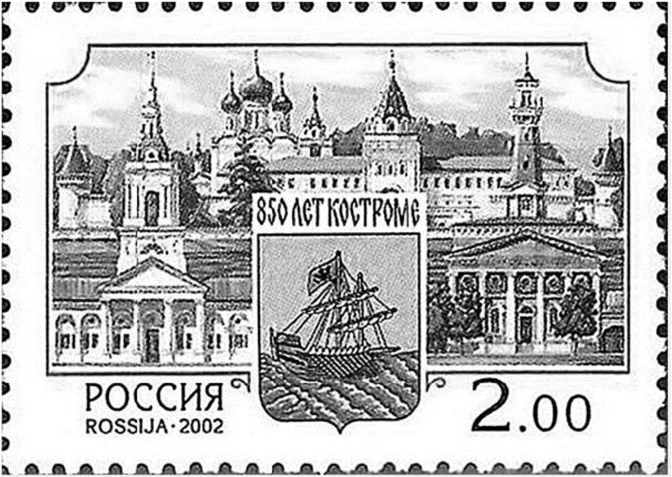
Задание: "Укажите с точностью до десятилетия период, когда был основан город, юбилею которого посвящена данная марка. Используя изображение, приведите одно любое обоснование Вашего ответа".

Slide 4
Год основания Костромы: 2002 - 850 = 1152 год. В ответе нужно привести эти вычисления и записать период: 1150-е годы.

Slide 5
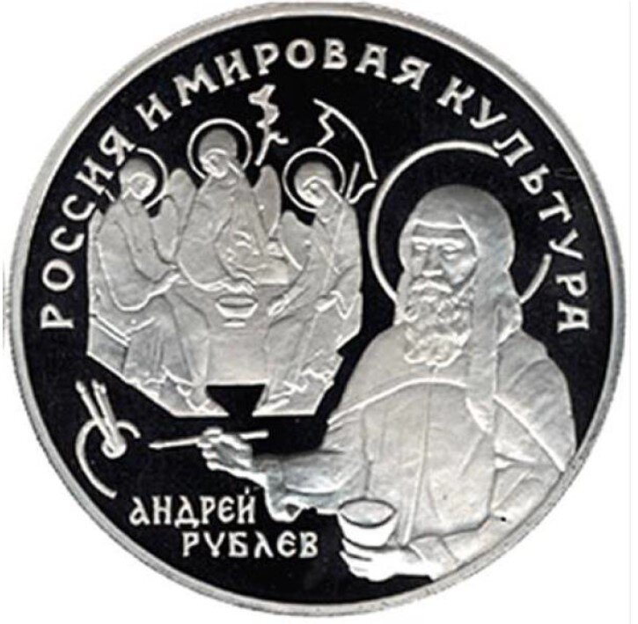
Задание: "Укажите название произведения живописи, изображенного на монете. Используя изображение, приведите одно любое обоснование Вашего ответа".

Slide 6
это икона "Троица". Мы можем написать, что на монете указан автор знаменитой иконы "Троица" Андрей Рублев, что на монете показана икона, на которой изображены трое, что символизирует Троицу.

Slide 7
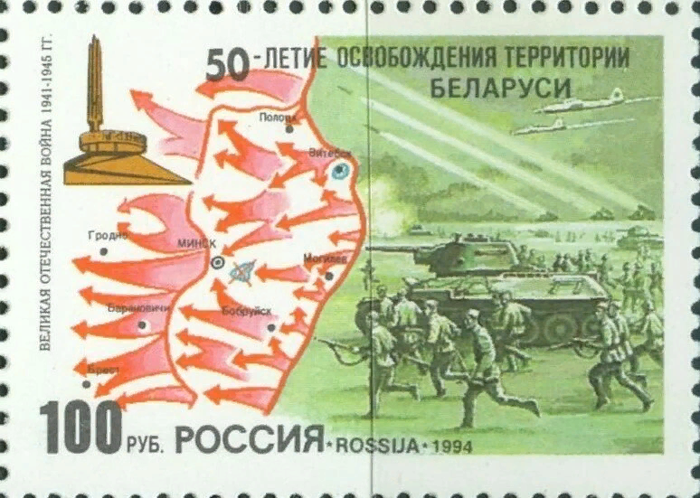
Задание: "Укажите кодовое название операции, схема которой представлена на изображении. Используя изображение, приведите одно любое обоснование Вашего ответа".

Slide 8
здесь показана операция "Багратион". Обоснование: на представленном изображении говорится о 50-летии освобождения территории Беларуси во время Великой Отечественной войны, а это произошло в ходе операции "Багратион".

Slide 9
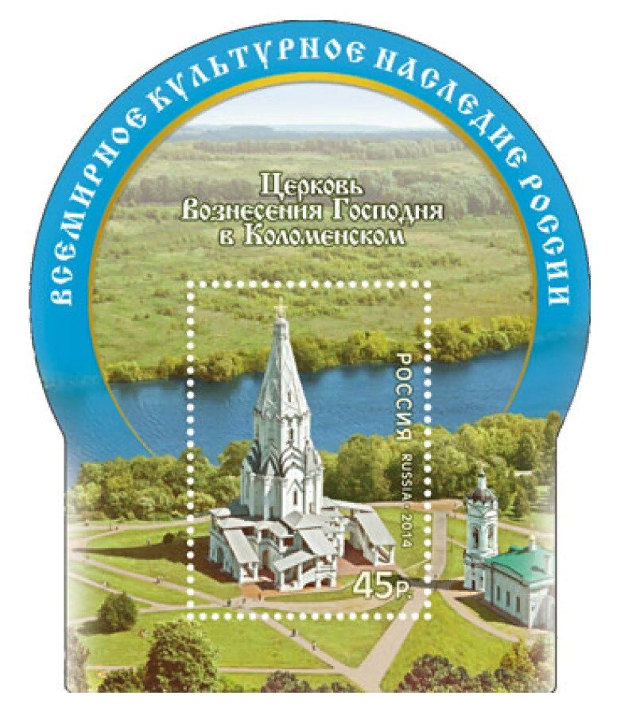
Задание: "Укажите название стиля, к которому относится храм, изображенный на марке. Используя изображение, приведите одно любое обоснование Вашего ответа".
Церковь Вознесения в Коломенском, изображенная на марке, относится к шатровому стилю. Обоснование: у церкви Вознесения в Коломенском отсутствует купол, вместо него здание завершается шатром, что характерно для шатрового стиля.

Slide 10
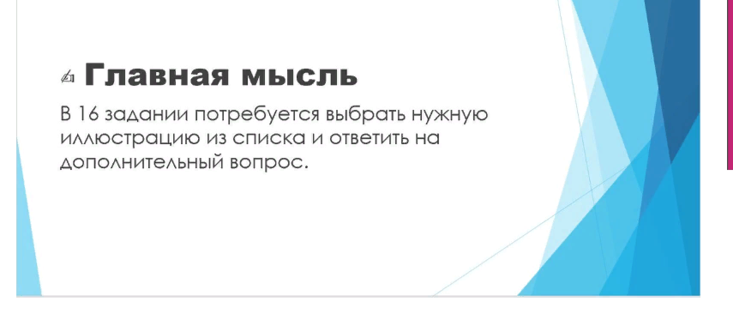

Slide 11

Задание 16: "Какой из памятников архитектуры, представленных ниже, был создан в том же веке, когда было написано произведение живописи, отраженное на монете? В ответе запишите цифру, которой обозначен этот памятник архитектуры. Назовите архитектора, который его создал".

Slide 12
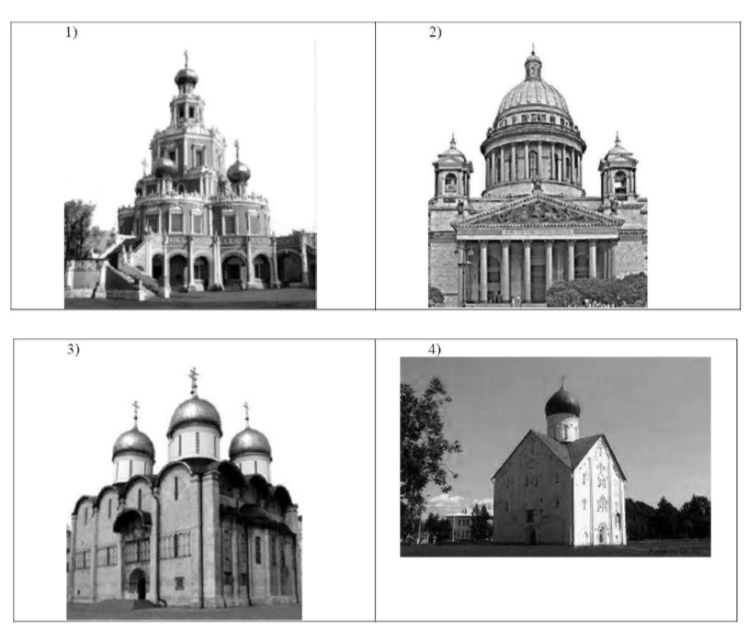

Slide 13
Ответ: номер памятника архитектуры - 3, архитектор - Аристотель Фиораванти.

Slide 14
